Slide 1
Pertemuan 2
Konsep Aplikasi Berbasis Objek, UML dan Rational Rose

Slide 2
Pemrograman Berorientasi Objek
Object-oriented analysis (OOA) – adalah sebuah pendekatan yang digunakan untuk :
  Menggunakan obyek yang sudah ada untuk digunakan kembali (reuse) atau diadaptasi untuk penggunaan baru
  Mendefinisikan obyek baru atau obyek yang dimodifikasi dan digabungkan dengan obyek yang sudah ada untuk membangun suatu aplikasi bisnis.
Object modeling (Pemodelan Obyek) – Teknik untuk mengidentifikasi obyek yang ada dalam sistem dan relasi diantara obyek-obyek tersebut.

Slide 3
Mengapa harus OO
(object oriented) ?
BEBERAPA ALASAN:
Pengembangan perangkat lunak itu sulit karena “perangkat lunak mudah diimpikan”
Kompleksitas pengembangan perangkat lunak yang terus bertumbuh
  membutuhkan dukungan konsep yang lebih handal, guna ulang (reusable) dan natural
OO menawarkan tipe data abstrak, modularitas, pemodelan informasi, proses software untuk mengatasinya
Walaupun demikian, OO bukan jaminan sukses pengembangan perangkat lunak

Slide 4
Kapan dan dimana OO ?
BEBERAPA SITUASI UMUM:
Jika perangkat lunak (PL) yang dibangun cukup kompleks
Jika PL yang dibangun diperkirakan akan tumbuh makin kompleks di masa mendatang
Jika kita ingin membangun PL yang:
  Berdasar pada komponen yang telah pernah ada sebelumnya (daur ulang)
  Dapat dipergunakan kembali di masa mendatang (reusable)
Dan mungkin, kapanpun dan di manapun

Slide 5
Pembungkusan (Encapsulation)
Dalam sistem berorientasi objek kita menggabungkan potongan-potongan informasi dan perilaku-perilaku spesifik yang bekerja pada informasi tersebut, kemudian mengemasnya menjadi apa yang disebut dengan objek. Inilah yang disebut dengan pembungkusan (encapsulation).

Slide 6
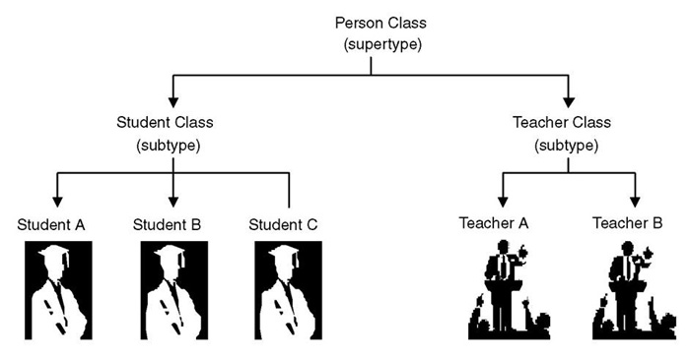
Pewarisan (Inheritance) – konsep yang menyatakan bahwa metode atau atribut dalam kelas dapat diturunkan atau digunakan kembali oleh kelas lain.

Slide 7
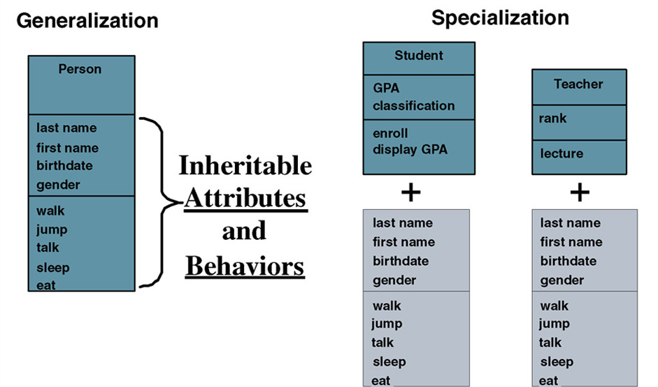

Slide 8
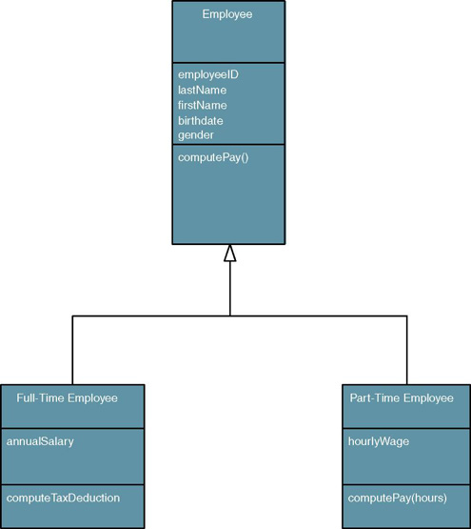
Polimorfisme
Polimorfisme – obyek yang berbeda dapat merespon pesan yang sama dengan cara yang berbeda.

Slide 9
Analisis dan Perancangan Sistem dengan Metodologi Berorientasi Objek
Langkah-langkah dari siklus pengembangan sistem berorientasi objek
Perancangan Sistem
- Arsitektur sistem
- Sub sistem
- Struktur data
- Algoritma
- Kendali
Analisis

Slide 10
Keuntungan penggunaan pemodelan berorientasi objek
Kemampuan untuk menangani tipe-tipe data dan masalah-masalah yang lebih kompleks dan lebih sulit.
Memperbaiki komunikasi antara pengguna, analisis, perancangan dan pemrogram.
Meningkatkan derajad konsistensi antara tahap analisis, perancangan, serta kegiatan pemrograman karena sama untuk setiap tahap itu.
Ketangguhan dan ketegaran sistem (robustness).
Kemampuan untuk menggunakan ulang hasil-hasil analisis, perancangan serta pemrograman (reusable component) pada suatu proyek ke proyek lainnya.
Meningkatkan konsistensi antara model-model yang dikembangkan selama analisis, perancangan, serta pemrograman berorientasi objek.

Slide 11
UML (Unified Modeling Language)
Unified Modelling Language (UML) adalah sebuah "bahasa" yg telah menjadi standar dalam industri untuk visualisasi, merancang dan mendokumentasikan sistem piranti lunak.
UML juga menggunakan class dan operation dalam konsep dasarnya, maka ia lebih cocok untuk penulisan piranti lunak dalam bahasa bahasa berorientasi objek seperti C++, Java, C# atau VB.NET. Walaupun demikian, UML tetap dapat digunakan untuk modeling aplikasi prosedural dalam VB atau C.

Slide 12
UML
Seperti juga tercantum pada gambar diatas UML mendefinisikan diagram-diagram sebagai berikut:
use case diagram
conceptual Diagram
class diagram
object diagram
statechart diagram
activity diagram
sequence diagram
collaboration diagram
component diagram
deployment diagram

Slide 13
Rational Rose
Rational Rose adalah kakas (tools) pemodelan visual untuk pengembangan sistem berbasis objek yang sangat handal untuk digunakan sebagai bantuan bagi para pengembang dalam melakukan analisis dan perancangan sistem.
Rational rose digunakan untuk melakukan pemodelan pemodelan sistem sebelum pengembang menulis kode-kode dalam bahasa pemrograman tertentu.

Slide 14
Pemodelan
Pemodelan adalah gambaran dari realita yang simpel dan dituangkan dalam bentuk pemetaan dengan aturan tertentu. Pemodelan digunakan untuk menggambarkan desain sistem.
Pada perkembangan teknik pemrograman berorientasi objek, muncullah sebuah standarisasi bahasa pemodelan untuk pembangunan perangkat lunak yang dibangun dengan menggunakan teknik pemrograman berorientasi objek, yaitu Unified Modeling Language (UML). UML muncul karena adanya kebutuhan pemodelan visual untuk menspesifikasikan, menggambarkan, membangun, dan dokumentasi dari sistem perangkat lunak. UML merupakan bahasa visual untuk pemodelan dan komunikasi mengenai sebuah sistem dengan menggunakan diagram.

Slide 15
UML terdiri dari bermacam-macam diagram yg digunakan untuk permodelan pada saat pengembangan sistem mulai dari tahap analisi sampai implementasi. Pada saat melakukan desain sistem, tidak harus semua diagram pada UML diimplementasikan akan tetapi UML merupakan diagram yang saling terkait oleh karena itu perlu adanya kekonsistenan rancangan diagram yang satu dengan lainnya.

Slide 16
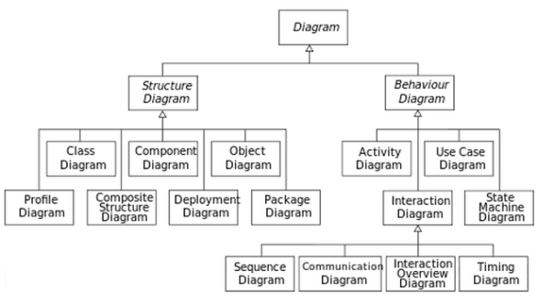
Diagram dlm UML dikelompokan menjadi 2 :
Diagram Struktur /statis diagram .
Diagram prilaku system/behaviour diagram.

Slide 17
Penjelesan singkat diagram tsb antara lain :
Nama Diagram | Digunakan untuk | Digunakan pd tahapan:
Diagram Class | Menggambarkan hubungan antara model class dlm system. | Analysis, Design
Diagram status | Diagram status menjelaskan aliran kontrol dari satu status ke status lain. Status didefenisikan sebagai suatu kondisi dari suatu obyek yang ada dan perubahan yang terjadi sekiranya ada event yang terpicu.. | Analysis, Design
Diagram Aktivitas | Menggambarkan hubungan aliran kerja business terlepas dari classes, aliran activitas dlm sebuah use case, atau detail design dari method. | Analysis, Design
Diagram Use Case | Mendapatkan persyaratan/kebutuhan system dan menggambarkan hubungan antara system dgn lingkungan. | Analysis
Diagram sequence | Memodelkan prilaku objects dlm sebuah use case. Focus pd urutan berdasar waktu dari sebuah activity. | Analysis, Design

Slide 18
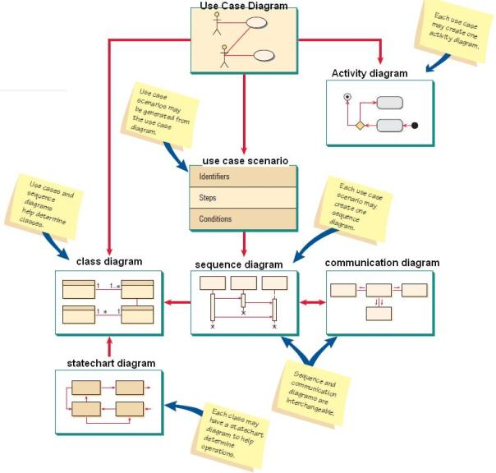
Gambar berikut dibawah ini menggambarkan diagram diagram tsb dan memperlihatkan bagaimana diagram yang satu membantu membentuk diagram yang lainnya.

Slide 19
MATERI
Diagram Use Case
  Diagram use case merupakan pemodelan untuk menggambarkan kelakuan (behavior) sistem secara keseluran yang akan dibuat. Diagram use case mendeskripsikan sebuah interaksi antara satu atau lebih aktor dengan sistem yang akan dibuat. Dengan pengertian yang cepat, diagram use case digunakan untuk mengetahui fungsi apa saja yang ada di dalam sebuah sistem dan siapa saja yang berhak menggunakan fungsi-fungsi tersebut.
Diagram Kelas (Class Diagram)
  Diagram kelas atau class diagram menggambarkan struktur sistem dari segi pendefinisian kelas-kelas yang akan dibuat untuk membangun sistem.
Diagram Sequence (Squence Diagram)
  Diagram sekuen menggambarkan kelakuan/perilaku objek pada use case
  dengan mendeskripsikan waktu hidup objek dan message yang dikirimkan dan
  diterima antar objek. Oleh karena itu untuk menggambar diagram sekuen
  maka harus diketahui objek-objek yang terlibat dalam sebuah use case beserta
  metode-metode yang dimiliki kelas yang diinstansiasi menjadi objek itu.
Diagram Aktivitas (Activity Diagram)
  Diagram aktivitas atau activity diagram menggambarkan workflow (aliran kerja) atau aktivitas dari sebuah sistem atau proses bisnis. Yang perlu diperhatikan disini adalah bahwa diagram aktivitas menggambarkan aktivitas sistem bukan apa yang dilakukan aktor, jadi aktivitas yang dapat dilakukan oleh sistem.

Slide 20
USE CASE
Diagram use case merupakan pemodelan untuk menggambarkan kelakuan (behavior) sistem yang akan dibuat.
Diagram use case mendeskripsikan sebuah interaksi antara satu atau lebih aktor dengan sistem yang akan dibuat.
Diagram use case digunakan untuk mengetahui fungsi apa saja yang ada di dalam sebuah sistem dan siapa saja yang berhak menggunakan fungsi-fungsi tersebut. Yang ditekankan pada diagram ini adalah “apa” yang diperbuat sistem, dan bukan “bagaimana”.
Sebuah use case merepresentasikan sebuah interaksi antara aktor (user atau sistem lainya) dengan sistem.
Use case menjelaskan secara sederhana fungsi sistem dari sudut pandang user.

Slide 21
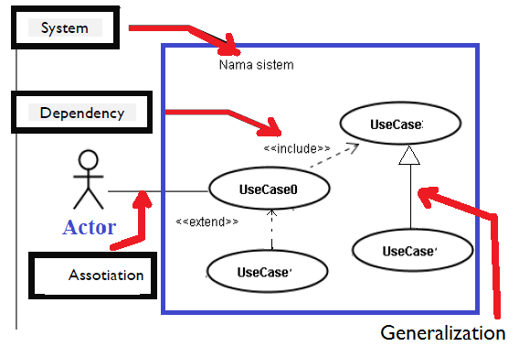

Slide 22
1. System
Menyatakan batasan sistem dalam relasi dengan actor-actor yang menggunakannya (di luar sistem) dan fitur-fitur yang harus disediakan (dalam sistem). Digambarkan dengan segi empat yang membatasi semua use case dalam sistem terhadap pihak mana sistem akan berinteraksi. Sistem disertai label yang menyebutkan nama dari sistem, tapi umumnya tidak digambarkan karena tidak terlalu memberi arti tambahan pada diagram.

Slide 23
2. Actor
Aktor adalah segala hal diluar sistem yang akan menggunakan sistem tersebut
untuk melakukan sesuatu. Bisa merupakan manusia, sistem, atau device yang memiliki peranan dalam keberhasilan operasi dari sistem. Cara mudah untuk menemukan aktor adalah dengan bertanya hal-hal berikut: SIAPA yang akan menggunakan sistem? APAKAH sistem tersebut akan memberikan NILAI bagi aktor?

Slide 24
3. Use case
Mengidentifikasi fitur kunci dari sistem. Tanpa fitur ini, sistem tidak akan memenuhi permintaan user/actor. Setiap use case mengekspresikan goal dari sistem yang harus dicapai. Diberi nama sesuai dengan goal-nya dan digambarkan dengan elips dengan nama di dalamnya. Fokus tetap pada goal bukan bagaimana mengimplementasikannya walaupun use case berimplikasi pada prosesnya nanti. Setiap use case biasanya memiliki trigger/pemicu yang menyebabkan use case memulai (misalnya,Pasien mendaftar dan membuat janji baru atau meminta untuk membatalkan atau mengubah janji yang sudah ada ).ada 2 triger pertama triger eksternal, seperti pelanggan memesan atau alarm kebakaran berbunyi, kedua triger temporal, seperti tanggal pengembalian buku terlewati di perpustakaan atau keterlambatan bayar sewa.

Slide 25
4. Assosiation
Mengidentifikasikan interaksi antara setiap actor tertentu dengan setiap use case tertentu. Digambarkan sebagai garis antara actor terhadap use case yang bersangkutan. Asosiasi bisa berarah (garis dengan anak panah) jika komunikasi satu arah, namun umumnya terjadi kedua arah (tanpa anak panah) karena selalu diperlukan demikian.

Slide 26
5. Dependency
Dependensi <<include>>
  Mengidentifikasi hubungan antar dua use case di mana yang satu memanggil yang lain.
  Jika pada beberapa use case terdapat bagian yang memiliki aktivitas yang sama maka bagian aktivitas tersebut biasanya dijadikan use case tersendiri dengan relasi dependensi setiap use case semula ke use case yang baru ini sehingga memudahkan pemeliharaan.
  Digambarkan dengan garis putus-putus bermata panah dengan notasi <<include>> pada garis.
  Arah mata panah sesuai dengan arah pemanggilan.
Dependensi <<extend>>
  Jika pemanggilan memerlukan adanya kondisi tertentu maka berlaku dependensi <<extend>>.
  Digambarkan serupa dengan dependensi <<include>> kecuali arah panah berlawanan.

Slide 27
6. Generalization
Mendefinisikan relasi antara dua actor atau dua use case yang mana salah satunya meng-inherit dan menambahkan atau override sifat dari yang lainnya. Penggambaran menggunakan garis bermata panah kosong dari yang meng-inherit mengarah ke yang di-inherit.

Slide 28
Langkah-langkah yang dibutuhkan untuk menyusun diagram use case adalah:
Mengidentifikasi pelaku bisnis
Mengidentifikasi use case persyaratan bisnis
Membuat diagram model use case
Mendokumentasikan naratif use case persyaratan bisnis

Slide 29
Setiap use case harus dijelaskan alur prosesnya melalui sebuah deskripsi use case (use case description) atau scenario use case.
Deskripsi use case berisi:
Nama use case yaitu penamaan use case yang menggunakan kata kerja
Deskripsi yaitu penjelasan mengenai tujuan use case dan nilai yang akan didapatkan oleh aktor
Kondisi sebelum (pre-condition) yaitu kondisi-kondisi yang perlu ada sebelum use case dilakukan.
Kondisi sesudah (post-condition) yaitu kondisi-kondisi yang sudah dipenuhi ketika uses case sudah dilaksanakan
Alur dasar (basic flow) yaitu alur yang menceritakan jika semua aksi yang dilakukan adalah benar atau proses yang harusnya terjadi
Alur alternatif (alternatif flow) yaitu alur yang menceritakan aksi alternatif, yang berbeda dari alur dasar.

Slide 30
